Slide 1











LUYỆN TỪ VÀ CÂU
TỪ GHÉP VÀ TỪ LÁY
Pptx

Slide 2

KHỞI ĐỘNG

Slide 3

Tìm 1 từ đơn hoặc 1 từ phức, đặt câu với từ vừa tìm được.

Slide 4

MỤC TIÊU
- Nắm được hai cách chính cấu tạo từ phức của Tiếng Việt.
- Phân biệt từ láy với từ ghép. Tìm được các từ ghép và từ láy
- Đặt được câu với từ ghép, từ láy.

Slide 5
KHÁM PHÁ

Slide 6

1/ Nhận xét :
Cấu tạo của những từ phức được in đậm trong các câu thơ sau có gì khác nhau ?
1/ Tôi nghe truyện cổ thầm thì
Lời ông cha dạy cũng vì đời sau .
2/ Thuyền ta chầm chậm vào Ba Bể
Núi dựng cheo leo, hồ lặng im
Lá rừng với gió ngân se sẽ
Hoạ tiếng lòng ta với tiếng chim .

Slide 7
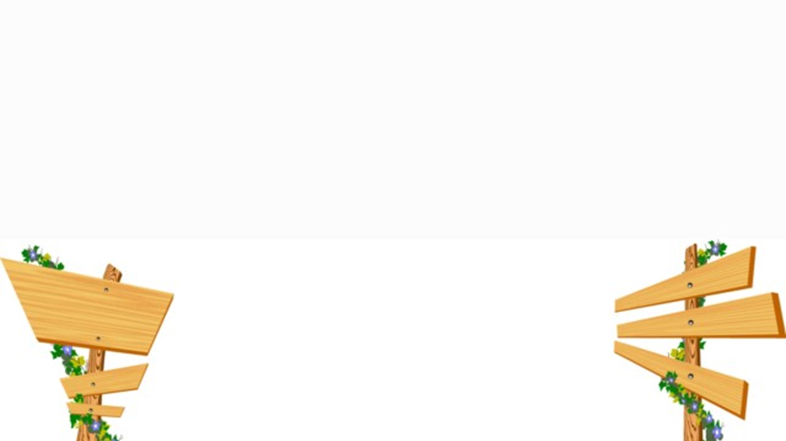
Các từ phức có trong các câu thơ: truyện cổ, thầm thì, ông cha, chầm chậm, cheo leo, lặng im, se sẽ
Xếp các từ phức vừa tìm được vào 2 cột sau cho phù hợp:
Từ phức do những tiếng có nghĩa tạo thành | Từ phức do những tiếng có âm đầu hoặc vần lặp lại nhau tạo thành
truyện cổ, ông cha, lặng im
thầm thì, chầm chậm, cheo leo, se sẽ
* Có mấy cách chính để tạo từ phức?

Slide 8
II- Ghi nhớ:
* Có hai cách chính để tạo từ phức là:
Đó là các từ ghép.
1.Ghép những tiếng có nghĩa lại với nhau.
M: tình thương, thương mến,…
2. Phối hợp những tiếng có âm đầu hay vần
( hoặc cả âm đầu và vần) giống nhau.
Đó là các từ láy.
M: săn sóc, khéo léo, luôn luôn,…
- Xác định từ láy và từ ghép trong các từ sau: đẹp đẽ, xinh đẹp

Slide 9

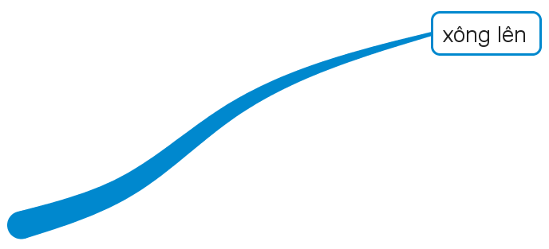

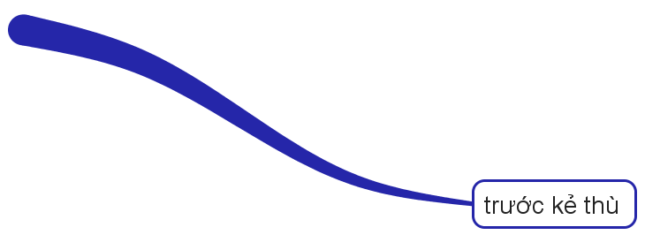

Từ đơn
Từ
Từ ghép
Từ phức
Từ láy

Slide 10

Từ đơn
Các tiếng có nghĩa
Từ
Từ ghép
Từ phức
Âm đầu giống nhau
Từ láy
Vần giống nhau
Âm đầu và vần giống nhau
Tiếng giống nhau

Slide 11
LUYỆN TẬP

Slide 12

1
Hãy xếp những từ phức được in nghiêng trong các câu dưới đây thành hai loại: từ ghép và từ láy. Biết rằng những tiếng in đậm là tiếng có nghĩa:
Nhân dân ghi nhớ công ơn Chử Đồng Tử, lập đền thờ ở nhiều nơi bên sông Hồng. Cũng từ đó hằng năm, suốt mấy tháng mùa xuân, cả một vùng bờ bãi sông Hồng lại nô nức làm lễ, mở hội để tưởng nhớ ông.
Dáng tre vươn mộc mạc, màu tre tươi nhũn nhặn. Rồi tre lớn lên, cứng cáp, dẻo dai, vững chắc. Tre trông thanh cao, giản dị, chí khí như người.
THÉP MỚI
Theo HOÀNG LÊ

Slide 13
1
Nhân dân ghi nhớ công ơn Chử Đồng Tử, lập đền thờ ở nhiều nơi bên sông Hồng. Cũng từ đó hằng năm, suốt mấy tháng mùa xuân, cả một vùng bờ bãi sông Hồng lại nô nức làm lễ, mở hội để tưởng nhớ ông.
Dáng tre vươn mộc mạc, màu tre tươi nhũn nhặn. Rồi tre lớn lên, cứng cáp, dẻo dai, vững chắc. Tre trông thanh cao, giản dị, chí khí như người.
Từ ghép
Từ láy
ghi nhớ, đền thờ, bờ bãi , tưởng nhớ
a
nô nức
Theo HOÀNG LÊ
dẻo dai, vững chắc, thanh cao
mộc mạc, nhũn nhặn, cứng cáp
b
THÉP MỚI

Slide 14

2
Tìm từ ghép, từ láy chứa từng tiếng sau đây:
Ngay
Thẳng
Thật

Slide 15
Từ ghép
Từ láy
ngay thẳng, ngay thật, ngay lưng
Ngay
ngay ngắn
thẳng băng, thẳng cánh, thẳng cẳng, thẳng đuột, thẳng đứng, thẳng tay, thẳng tắp, thẳng tuột, thẳng tính
thẳng thắn, thẳng thớm
Thẳng
chân thật, thành thật, thật lòng, thật lực, thật tình, thật tâm
Thật
thật thà

Slide 16

VẬN DỤNG

Slide 17

TRÒ CHƠI
AI NHANH AI ĐÚNG

Slide 18



Xác định từ ghép
a. thấp thoáng
Đúng rồi
b. dập dờn
c. mặt trời

Slide 19
Xác định từ láy
Hoan hô
a. lao xao
b. mừng vui
c. ruộng đồng

Slide 20
Xác định từ láy
a. mặt mũi, tóc tai, đi đứng
b. rổ rá, bãi bờ, dẻo dai
c. đứng đắn, ngay ngắn, thẳng thắn

Slide 21

Chọn đáp án đúng
Các từ ghép là:
a) Nhà cửa, ruộng vườn, ngay thẳng
b) Chăm chỉ, lẳng lặng, xa xa

Slide 22

XIN CHÀO VÀ HẸN GẶP LẠI CÁC EM

